Slide 1



Slide 2

Dizer Que te Amo
Ciducha Seefelder

Slide 3



Slide 4
Dizer que te amo...
Parece tão pouco,
um pensamento meio louco
insatisfeito...
incompleto...
incerto!

Slide 5


Slide 6
Dizer que te amo...
É enfrentar o escuso, o proibido!
É procurar razão, sentido...
quando é tão difícil!

Slide 7


Slide 8
Dizer que te amo...
às vezes me parece insano,
profano...
indecente...
descrente...
mas não é!

Slide 9


Slide 10
Dizer que te amo...
é algo que insisto, resisto, persisto!
Que não abro mão,
em nome desse amor
que tardiamente chegou
e comigo ficou!

Slide 11
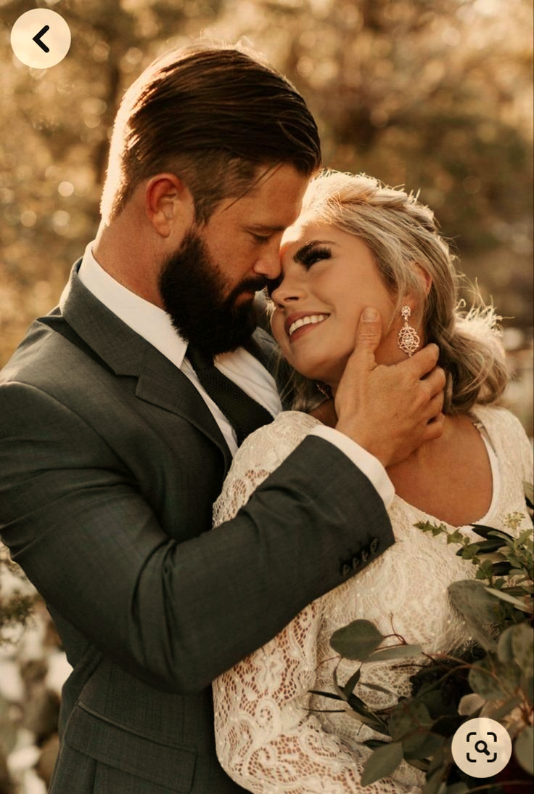

Slide 12

Ciducha Seefelder
Cléo Menegatt

Slide 13
Imagens: Internet e Acervo Pessoal
Texto: Ciducha Seefelder
Música:Comme J,ai Toujours Envie D’aime
Franck Pourcel
http://www.sergrasan.com.br/cleoslides
Canal no Youtube:
http://www.youtube.com/c/CleoniceMenegattGoelzer
Criação, Formatação e Edição:
Cléo Menegatt
cmenegatt2016@gmail.com

